Slide 1

ГБОУ Школа №947
Музей «Аллея Славы» ветеранов Великой Отечественной войны Бирюлёво Восточное.
Викторина.
Спасибо Вам за Победу…
Москва, 2020г

Slide 2
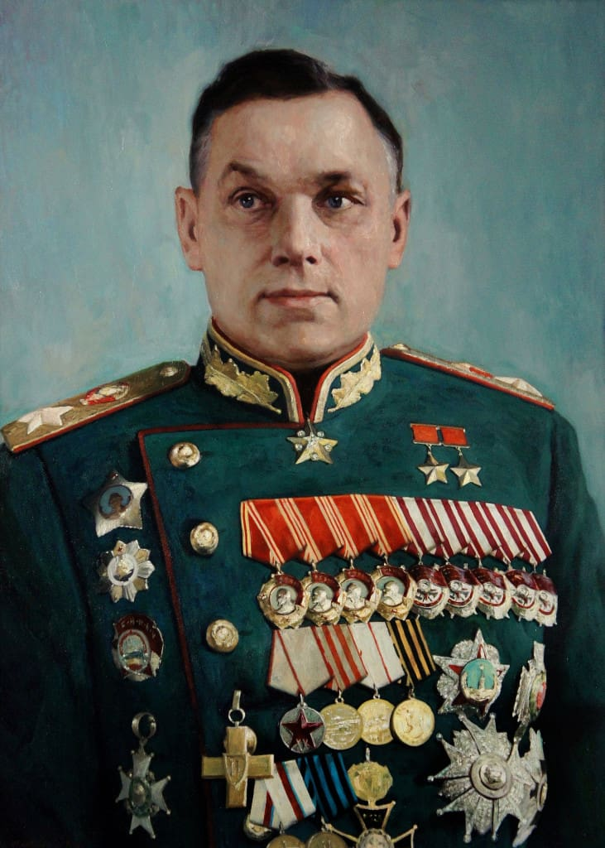
Этого полководца называли
«Советским Багратионом».
Дважды Герой Советского Союза, единственный в истории СССР маршал двух стран. Командовал Парадом Победы 24 июня 1945 года на Красной площади в Москве.

Slide 3
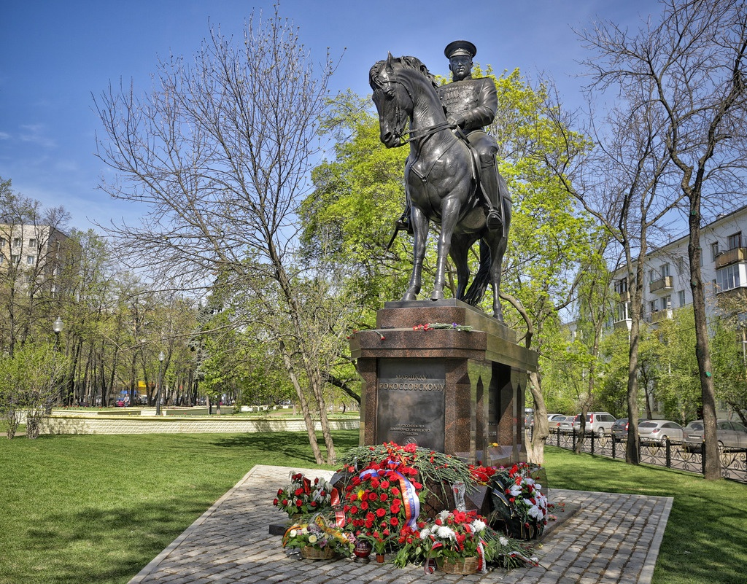
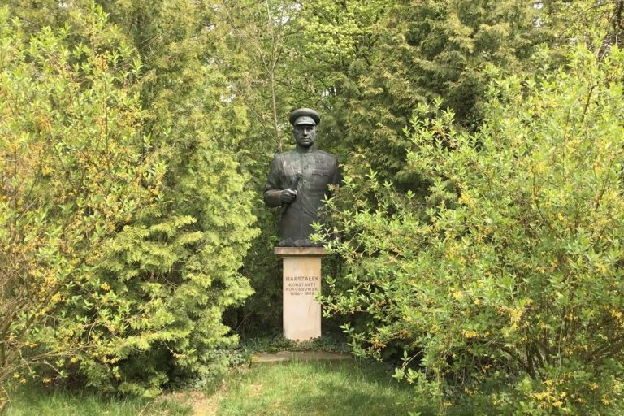
Константин Константинович Рокоссовский.
Памятник в Польше
«Маршалу двух народов»
Памятник в Москве

Slide 4
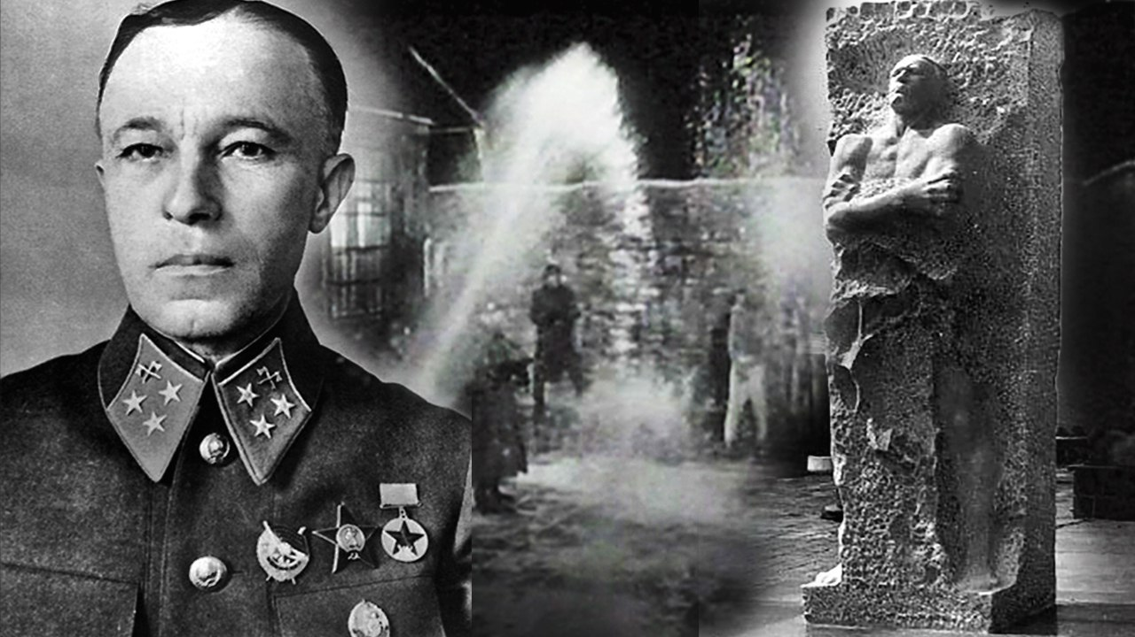
Этот генерал в ночь на 18 февраля 1945г в концлагере Маутхаузен (Австрия) за отказ сотрудничать с фашистами на морозе был облит ледяной водой и погиб.

Slide 5
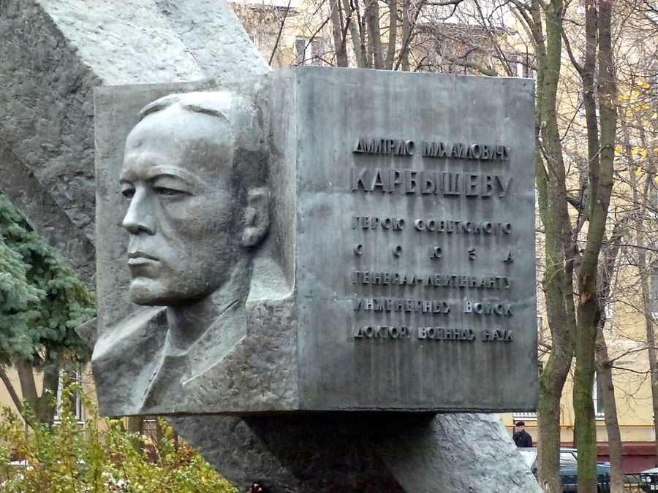
Дмитрий Михайлович Карбышев – участник Русско- японской войны, 1-ой Мировой, Гражданской войны, Советско –финской, Великой Отечественной.
8 августа 1941 года при попытке выйти из окружения генерал Карбышев был тяжело контужен в бою у реки Днепр Могилёвской области Белорусской ССР.
В бессознательном состоянии был захвачен в плен. Фашисты уговаривали его перейти на сторону Германии качестве специалиста военно-инженерного дела.
Карбышев отказался, после 2-х лет уговоров в 1943г направили в концлагерь Флоссенбург на каторжные работы, никаких скидок на звание и возраст.
Последним местом заключения стал концлагерь Маутхаузен, расположенный в коммуне Маутхаузен.

Slide 6
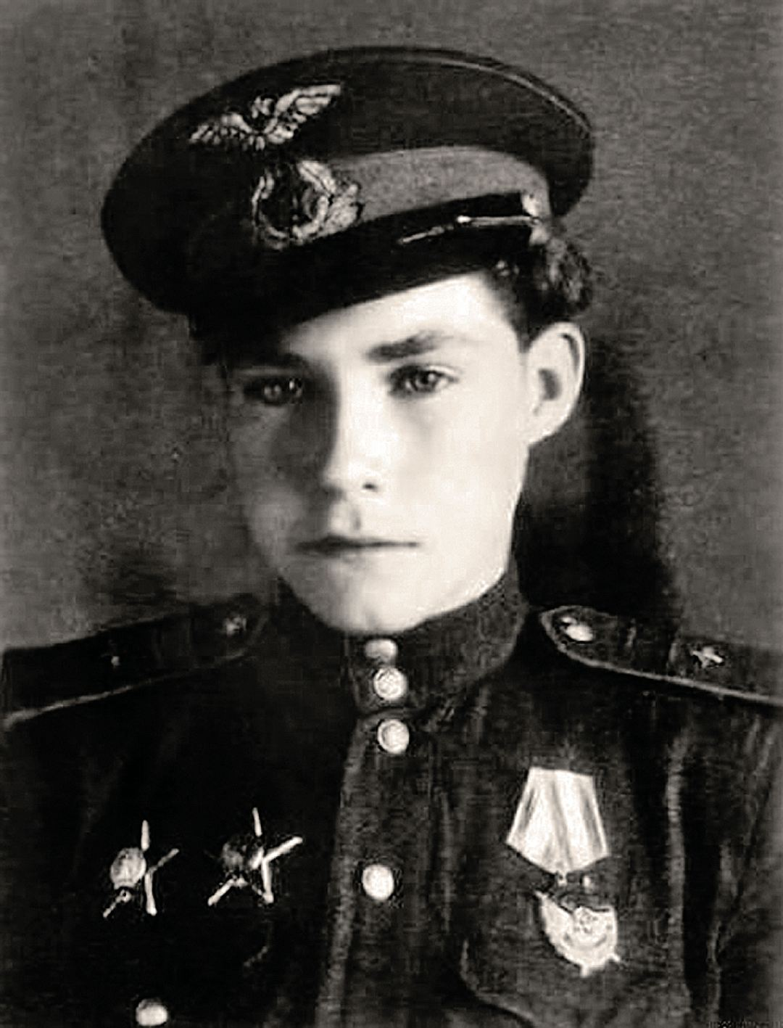
Самый молодой лётчик Великой Отечественной войны, сын легендарного лётчика Советского Союза, начал летать в 14лет, его прозвали «Летунком».
Выполнял боевые задания: из штаба авиакорпуса летал в штабы дивизий, на командные пункты авиаполков, выполнял самые различные задания, в основном, по связи. В числе прочих заданий выполнил полёт через линию фронта к партизанам для передачи элементов питания для радиостанции.
В 15 лет Аркадий был удостоен своей первой боевой награды — ордена Красной Звезды. Позднее был награждён вторым орденом Красной Звезды, а затем и орденом Красного Знамени.
К концу апреля 1945 года он «совершил более 650 вылетов, налетал 283 часа.
Участвовал в Параде Победы на Красной площади 24 июня 1945г. Шёл в последней шеренге сводного батальона лётчиков, командовал которым его отец генерал-лейтенант …..Был самым молодым участником Парада Победы.
Умер в 18 лет от менингита. Похоронен в Москве на Новодевичьем кладбище.

Slide 7
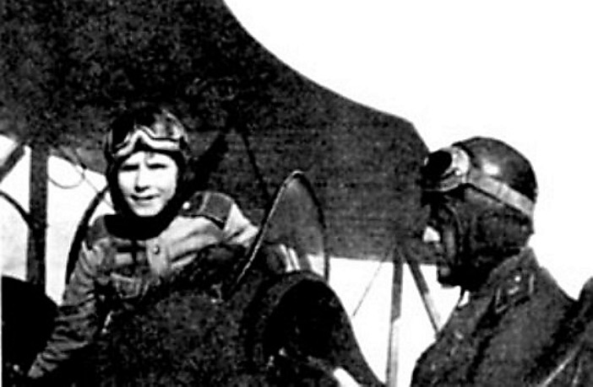
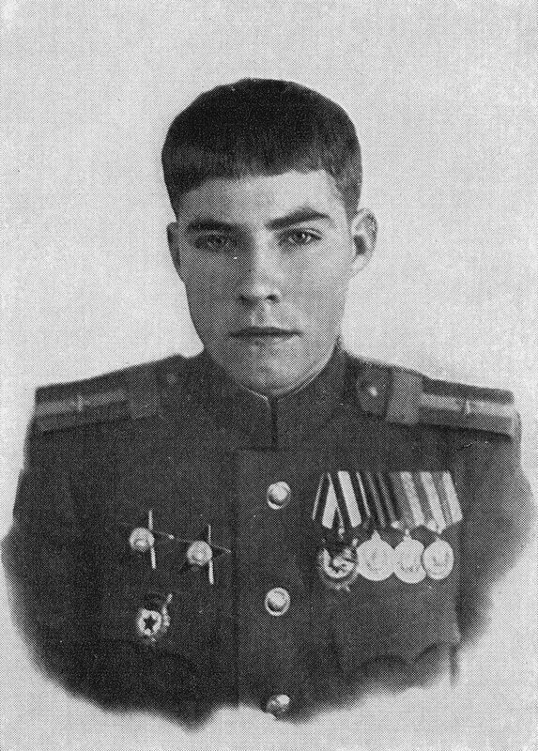
Каманин Аркадий Николаевич.

Slide 8
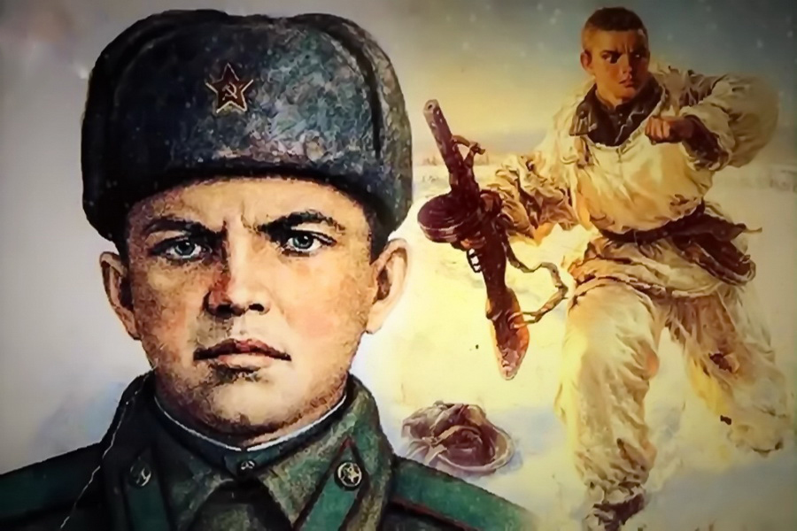
Рядовой, стрелок – автоматчик, в бою у деревни Чернушки своим телом закрыл амбразуру немецкого пулемёта.
Солдату было всего 19лет.
27 февраля 1943 года 2-ой батальон получил приказ атаковать опорный пункт в районе деревни Чернушки Псковской области.
Как только советские солдаты пришли в лес и вышли на опушку, они попали под сильный огонь противника — три пулемёта в дзотах перекрывали подступы к деревне. На подавление огневых точек были высланы штурмовые группы по два человека.
Два дзота были подавлены, но пулемёт из третьего дзота продолжал простреливать всю лощину перед деревней.
В сторону дзота поползли красноармейцы Пётр Огурцов и ….. Огурцов был тяжело ранен, и … принял решение завершить операцию в одиночку.
Он подобрался к амбразуре бросил две гранаты. Пулемёт замолчал. Но как только бойцы поднялись в атаку, из дзота вновь был открыт огонь. Тогда солдат поднялся и своим телом закрыл амбразуру.

Slide 9
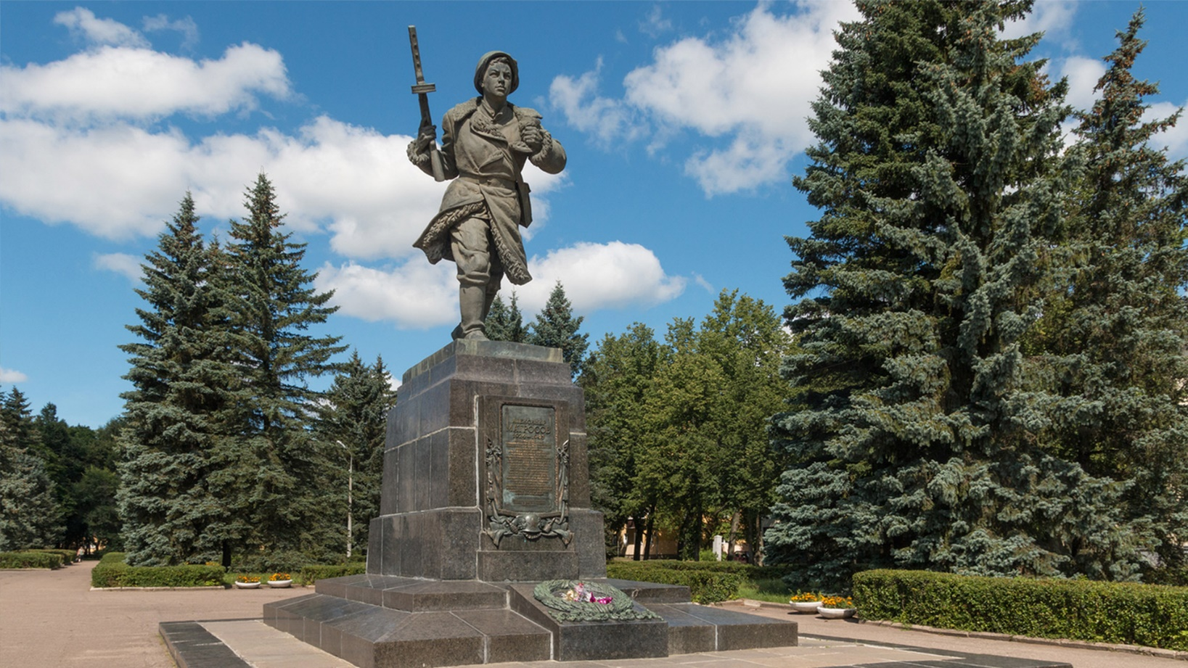
Указом Президиума Верховного Совета СССР от 19 июня 1943 года красноармейцу Александру Матросову было посмертно присвоено звание Героя Советского Союза «за образцовое выполнение боевых заданий командования на фронте борьбы с немецко-фашистскими захватчиками и проявленные при этом мужество и героизм».

Slide 10
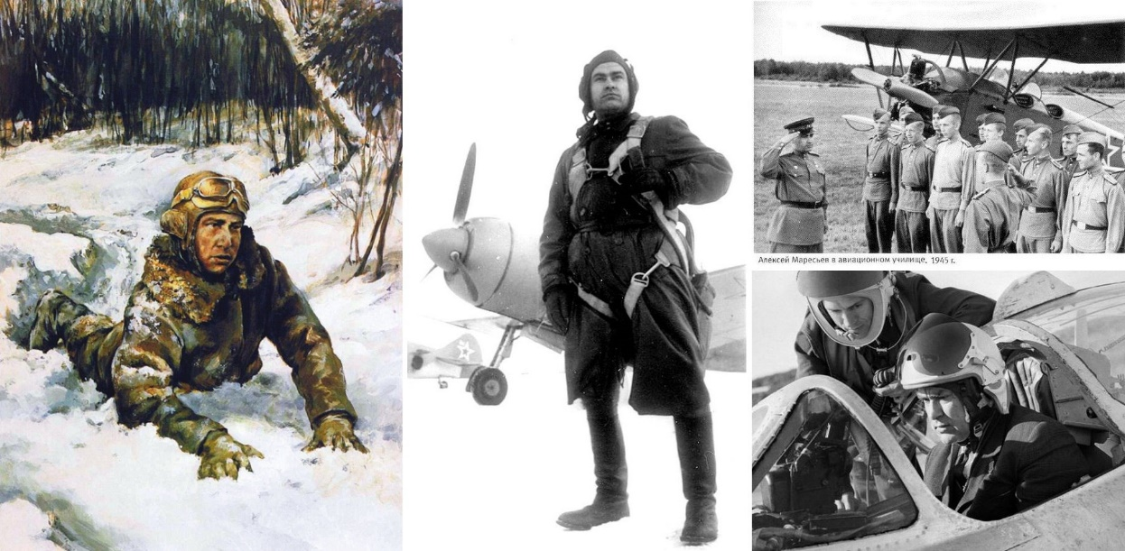
Лётчик после тяжёлого ранения, обморожения и ампутации обеих ног продолжал летать.
5 апреля 1942 года[6] в районе «Демянского котла» во время операции по прикрытию бомбардировщиков в бою с немцами его самолёт Як-1 был подбит.
Лётчик сумел дотянуть самолет до своей территории через линию фронта, самолёт в лесу упал с высоты 30 метров.
Восемнадцать суток лётчик через леса и болота ползком пробирался к людям на восток, ориентируясь по солнцу.
Еле живого лётчика обнаружили мальчишки — Серёжа Малин и Саша Вихров.
Из-за тяжёлого ранения у него были ампутированы обе ноги, однако, несмотря на инвалидность, лётчик вернулся в небо и летал с протезами.
Всего за время войны совершил 86 боевых вылетов, сбил 10 самолётов врага: 3 до ранения и 7 после.

Slide 11
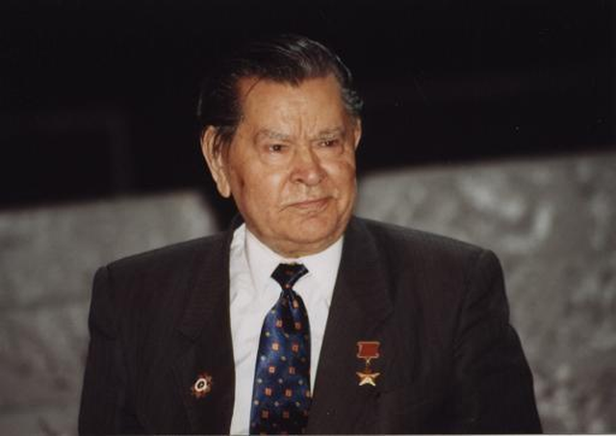
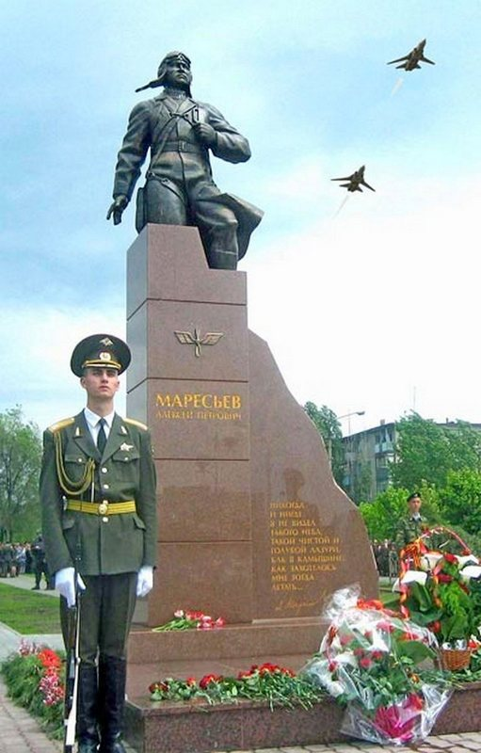
Герой Советского Союза Алексей Петрович Маресьев - советский военный лётчик-истребитель.
Является прототипом героя книги Бориса Полевого «Повесть о настоящем человеке» Алексея Мересьева (писатель изменил в фамилии лишь одну букву).

Slide 12
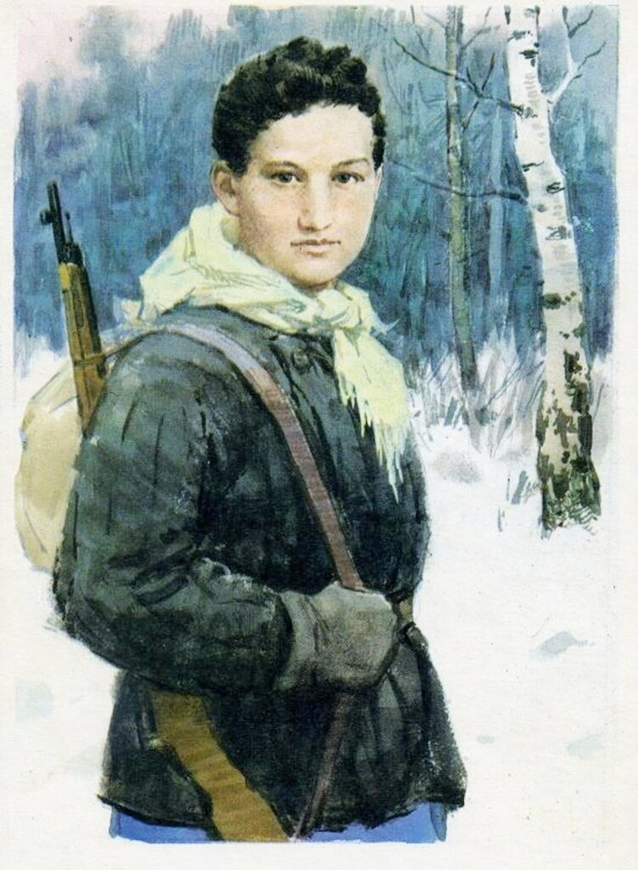
Первая женщина Герой Советского Союза в Великую Отечественную войну.
Боевое задание партизанам было таково: сжечь в 10 населённых пунктах дома, в которых находились немцы, а также уничтожить их транспорт, срок выполнения пять, семь дней.
Партизанка успела выполнить только часть боевого приказа, организовав поджог трёх домов, в которых ночевали немецкие солдаты.
Во время второй попытки поджога староста деревни поднял тревогу, партизанка была арестована.
Партизанку пытали после захвата в плен и казнили через повешение. Перед смертью она произнесла легендарную речь, призывая жителей села бороться с нацистами и не бояться смерти.

Slide 13
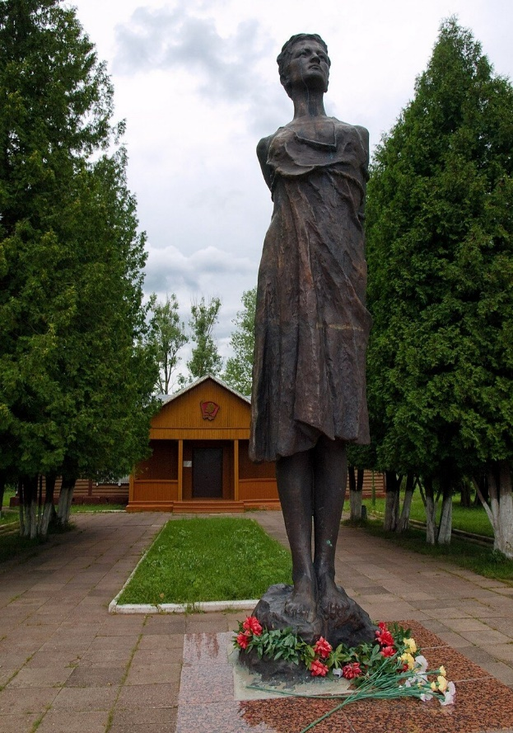
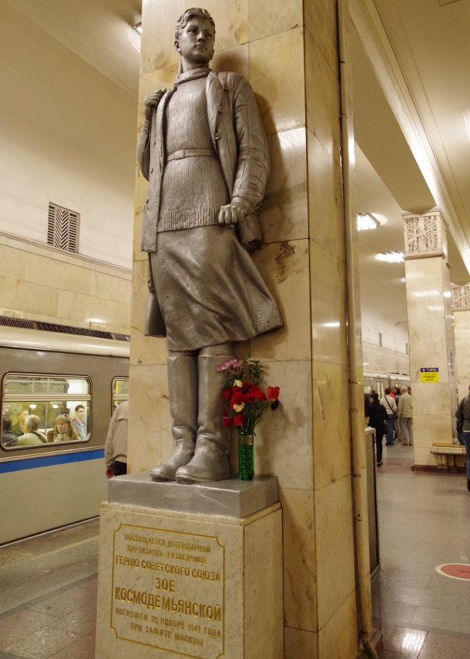
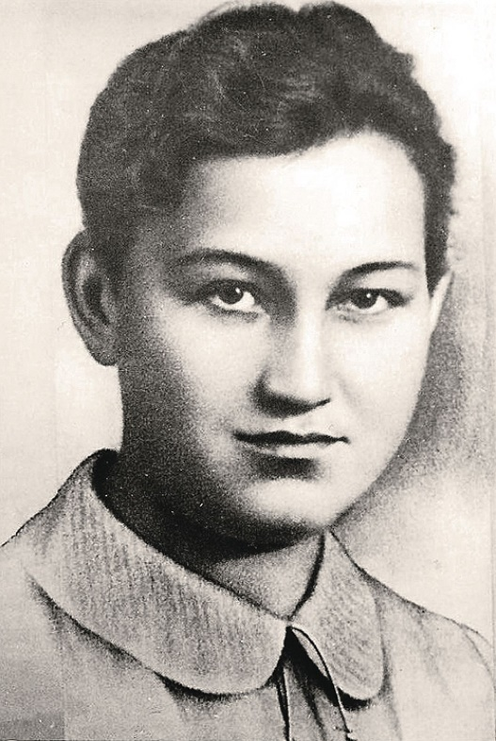
Зоя Космодемьянская.
Памятник в Петрищево
Памятник в Москве- метро Партизанская

Slide 14
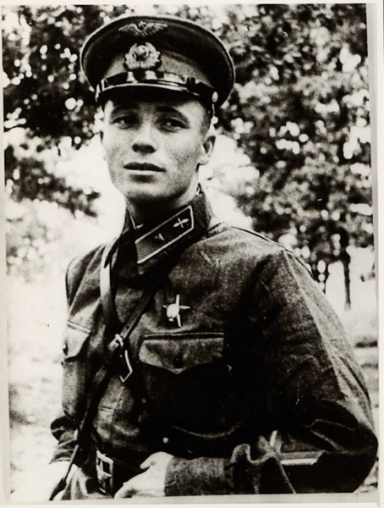
Лётчик – один из первых, применивший ночной таран в Великую Отечественную войну.
Военный лётчик, заместитель командира эскадрильи 177-го истребительного авиационного полка ПВО 6-го истребительного авиационного корпуса ПВО, младший лейтенант.
В ночь на 7 августа 1941 года произвёл таран в ночном воздушном бою над Москвой в Великой Отечественной войне, сбив в небе Москвы немецкий бомбардировщик.
8 августа 1941 года «за образцовое выполнение боевых заданий командования на фронте борьбы с германским фашизмом и проявленные при этом отвагу и героизм ему присвоено звание Героя Советского Союза».
Погиб в воздушном бою около Подольска 27 октября 1941 года

Slide 15
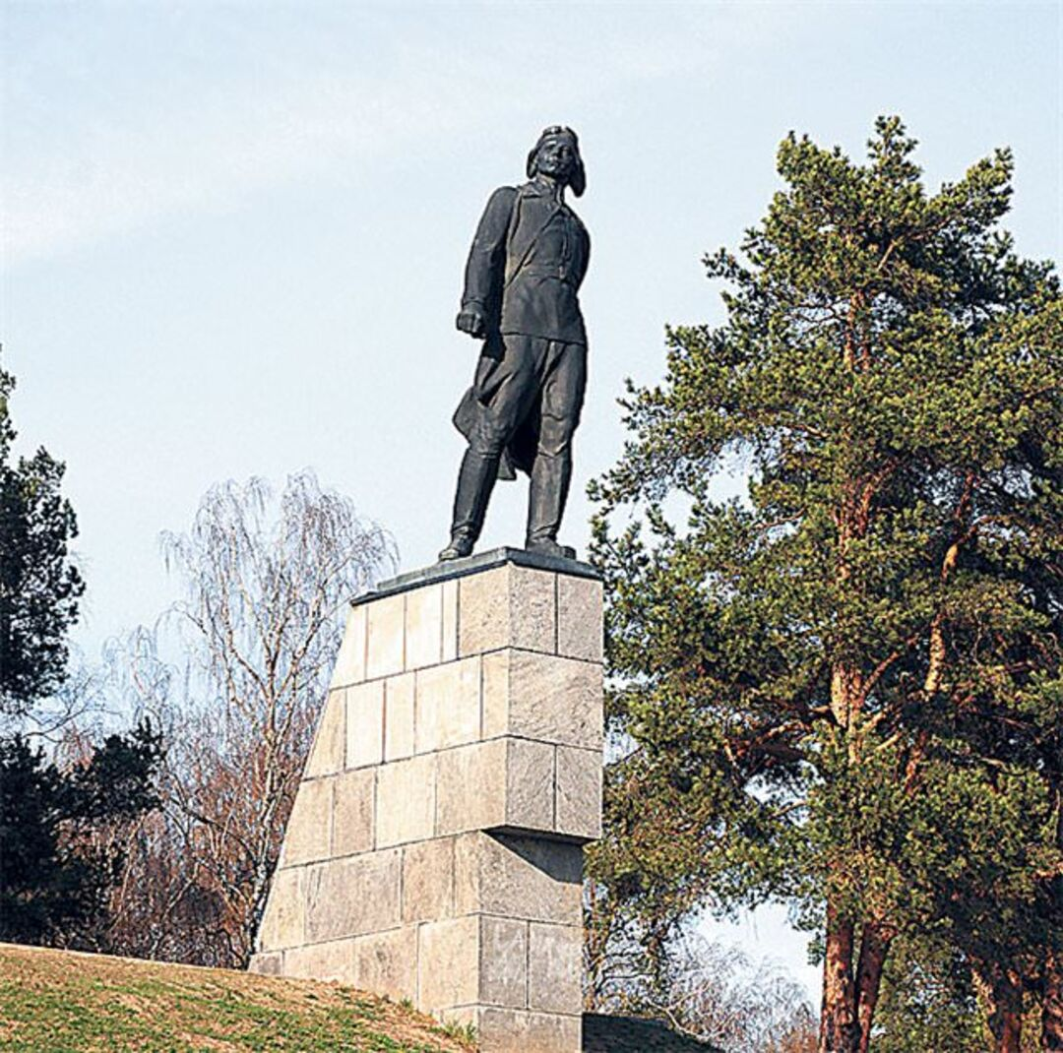
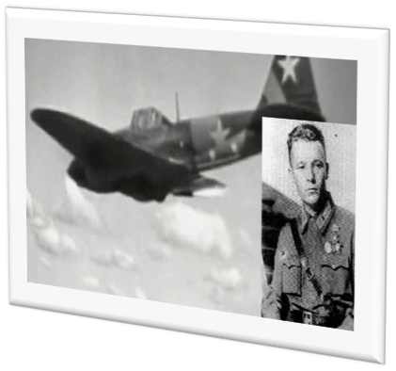
Талалихин Виктор Васильевич-Герой Советского Союза.

Slide 16
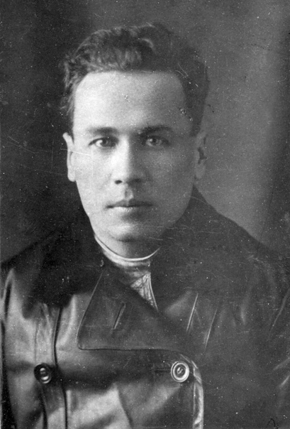
Этот человек своим легендарным изобретением смог изменить ход военной истории.
Танк Т-34 – это не просто боевая машина, подарившая нашей армии преимущество в ходе Второй мировой войны, это символ, олицетворяющий веру в победу и героизм целого народа.
Биография конструктора танка Т-34 свидетельствует о том, что этот человек не боялся принимать сложные решения и никогда не бежал от ответственности.
Сложившаяся острая ситуация с публичной демонстрацией для высших эшелонов власти не стала исключением. Конструктор нашел единственный возможный, но крайне рискованный, выход – он решает перегнать танки из Харкова в Москву своим ходом.
Это одновременно позволяло и провести полевые испытания, и набрать необходимый пробег.
Ситуация осложнялась еще и тем, что на тот момент Т-34 был изделием засекреченным, открыто демонстрировать его было невозможно, а значит маршрут строился в обход дорог и населенных пунктов, чтобы не допустить разглашения гостайны. К тому же еще лежал снег.
А в Москве в назначенный час ждал Сталин. Условия по-настоящему экстремальные.
В ночь на 6 марта колонна с двумя закамуфлированными танками двинулась в путь. За рычаги танков Т-34 конструктор в пути часто садился сам.
Спустя почти неделю, 12 марта, танки были в Москве, а 17-го состоялась триумфальная демонстрация в Кремле. Сталин остался доволен. К сожалению, кошмарные условия перегона танков из Харькова в столицу не прошли для Михаила Ильича бесследно,сильно простудился.

Slide 17
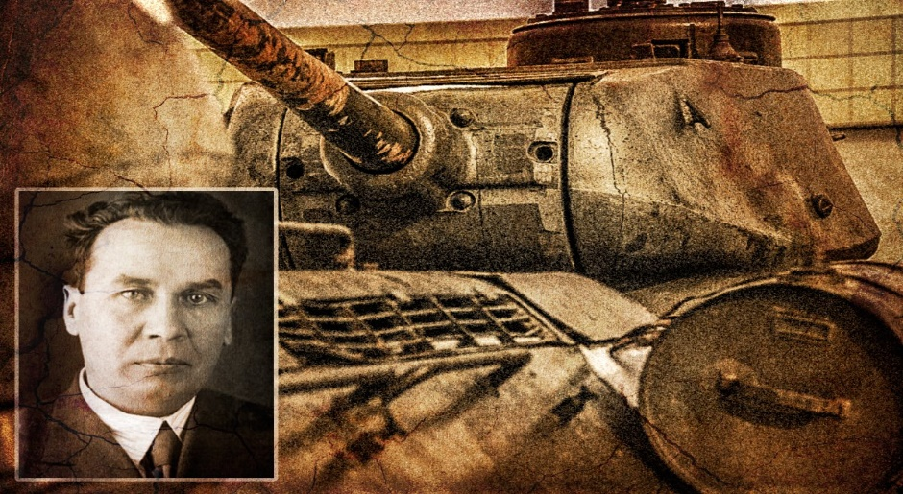
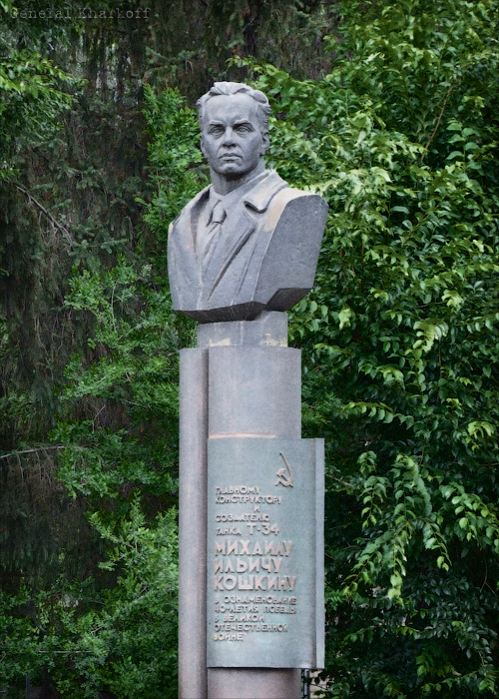
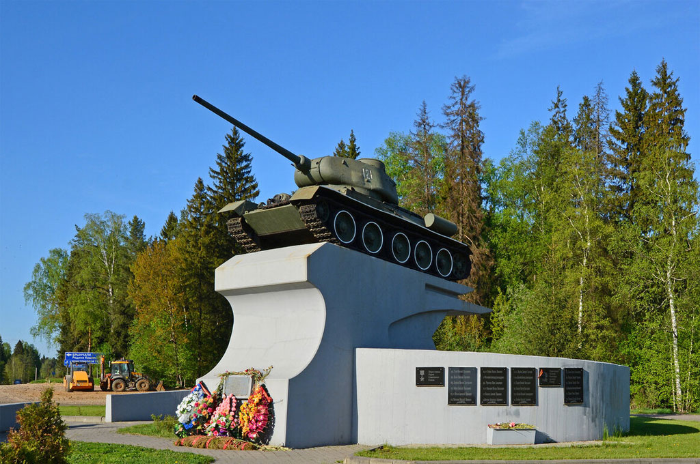
Михаил Ильич Кошкин скончался 26 сентября 1940 г. Посмертно награжден Сталинской премией за Т-34. В 1990 г. ему также посмертно присуждено звание Героя Социалистического Труда.

Slide 18
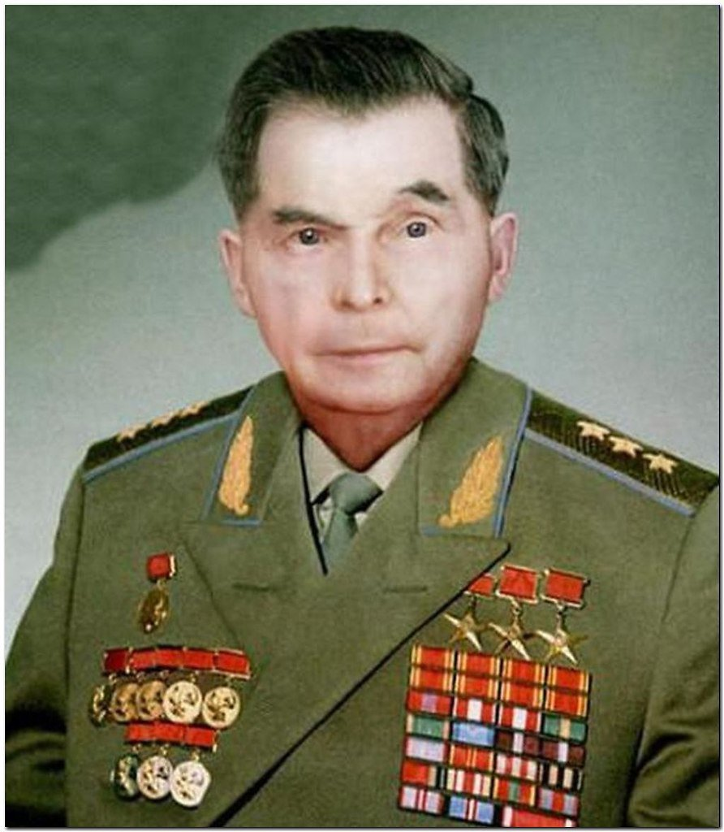
Назовите фамилию советского авиаконструктора трижды
Героя Социалистического Труда, разработчика самого массового боевого самолёта в истории — штурмовика Ил-2.
Характерной чертой творческой деятельности авиаконструктора являлась простота проектных решений.
Конструкторы называли разработанный ими самолёт «летающим танком».
Он является выдающимся авиаконструктором и ученым и занимает достойное место в истории авиации.
Его штурмовики, бомбардировщики, пассажирские самолеты на каждом этапе развития авиации – новинки технической мысли.
Вклад, который внес авиаконструктор в дело обороны страны и развития воздушного транспорта, в прогресс технических наук и технологии авиационной промышленности, неоценим.

Slide 19
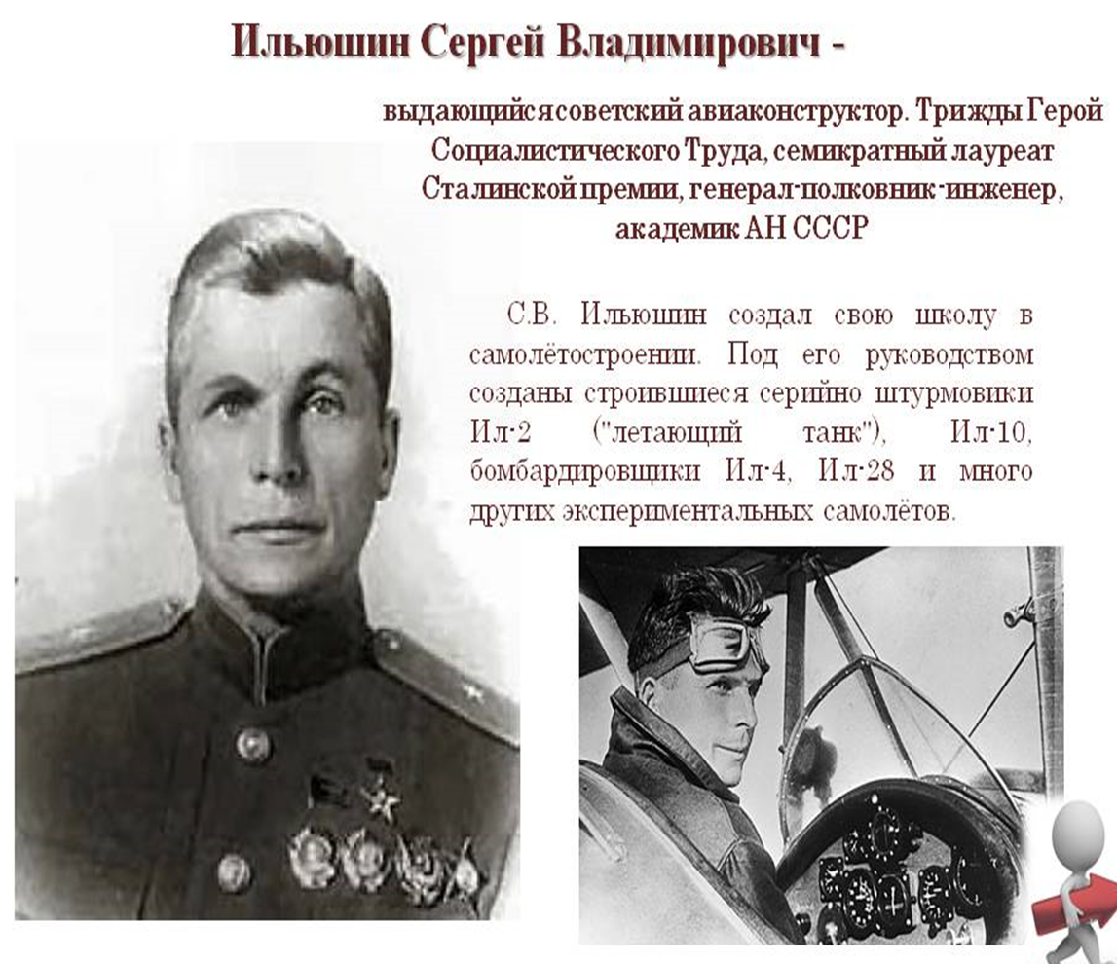
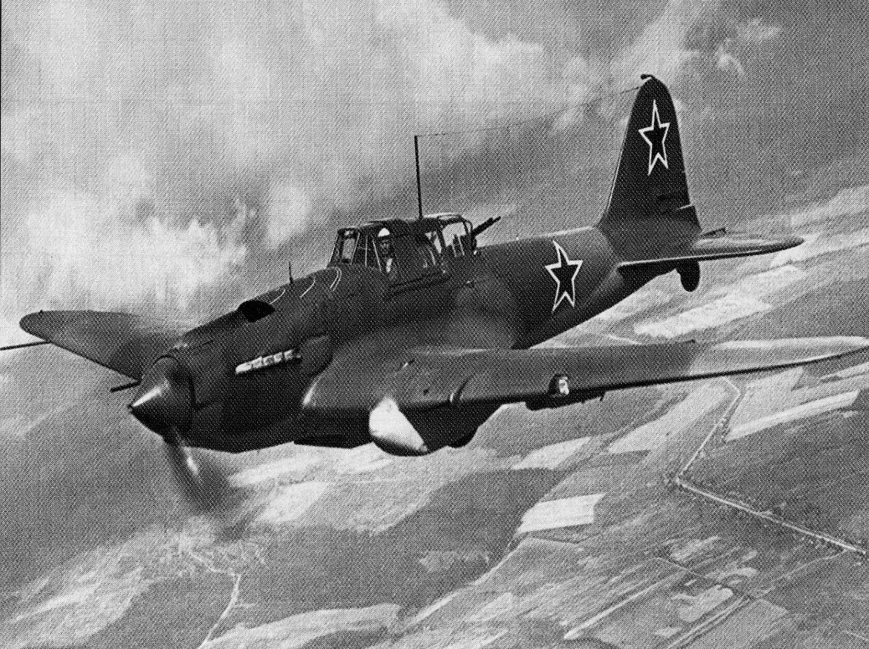
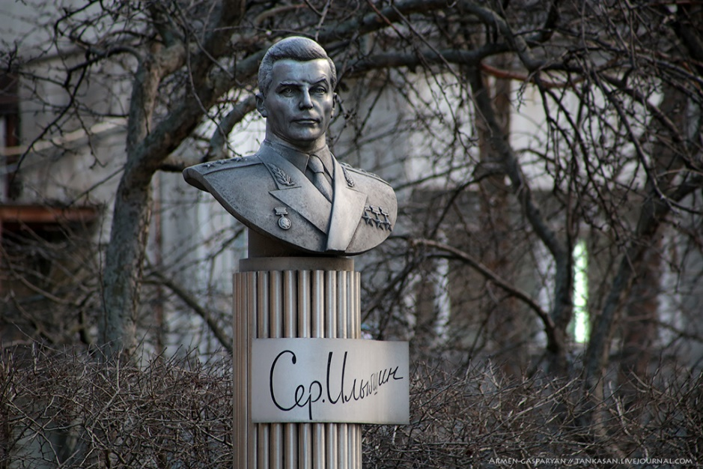

Slide 20



